Slide 1
Eesti Viipekeeletõlkide Kutseühingu üldkoosolek
Juhatuse tegevus 2019-2022 21.01.2023

Slide 2
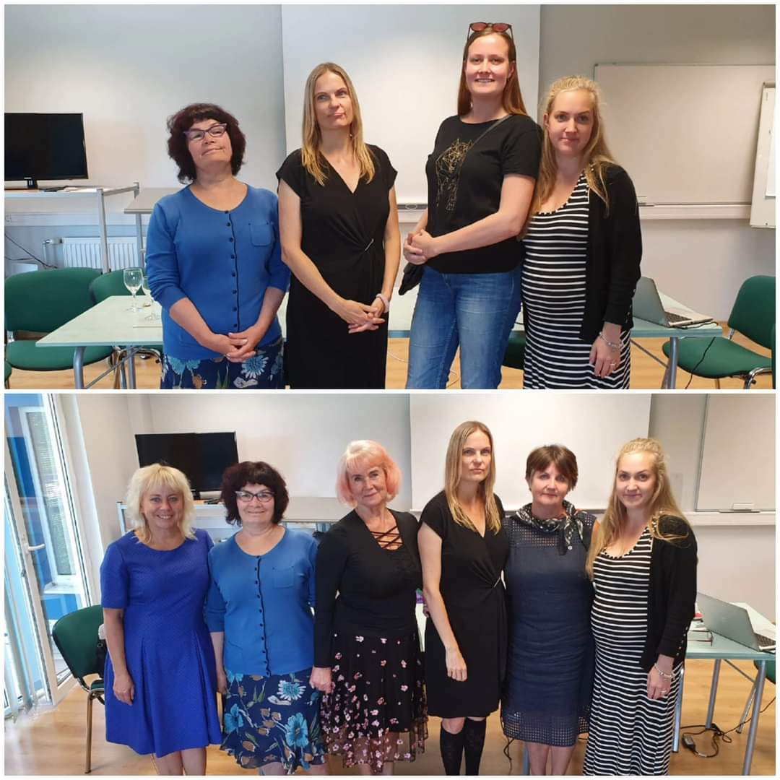
2019
29.11.2019 vana juhatuse tööde üle andmine uuele juhatusele
*pilt tehtud suvel 2019 Pärnus. Üleval uus juhatus Puudu on Liivi), all eelmine juhatus

Slide 3
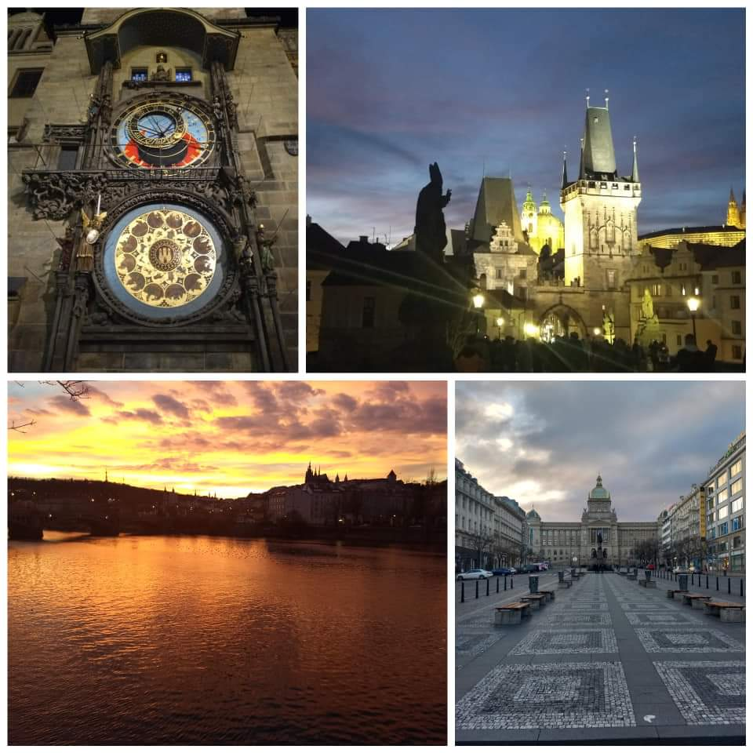
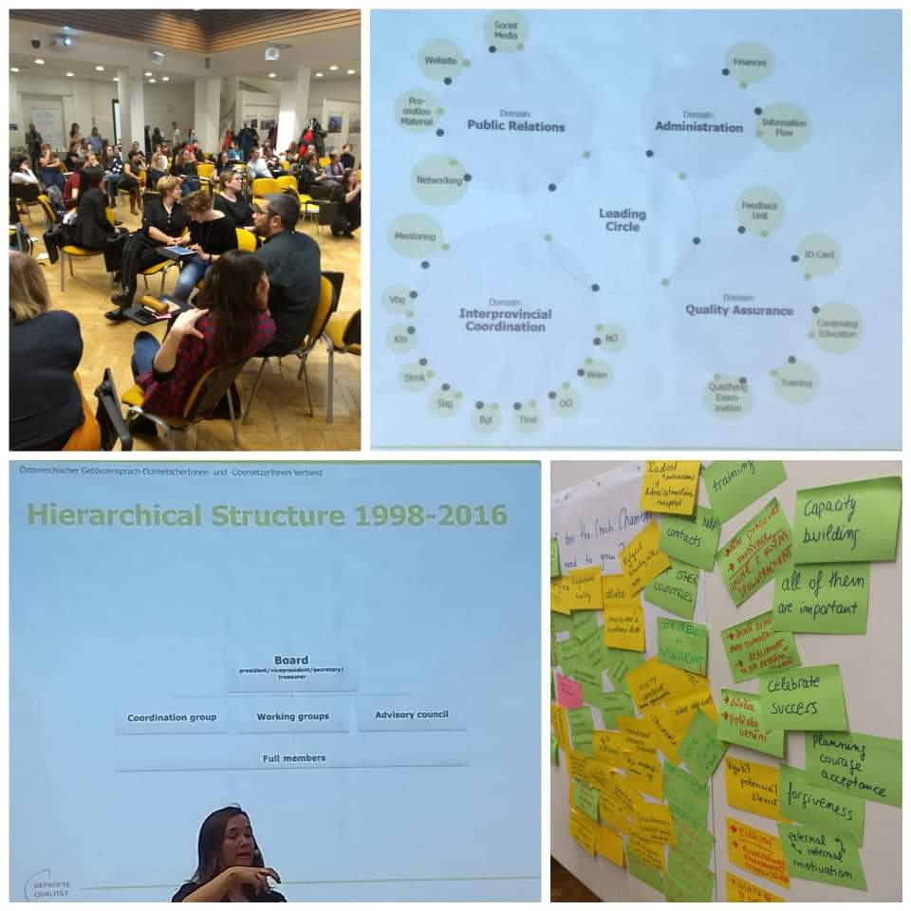
2020
17.02.2020 esimene selle juhatuse koosolek
Olulisemad tegevused aastal 2020?
Veebruaris 2020 Prahas koolitusel, osalemine mille eesmärk oli toetada Tšehhi viipekeeletõlkide ühingu püsima jäämist

Slide 4
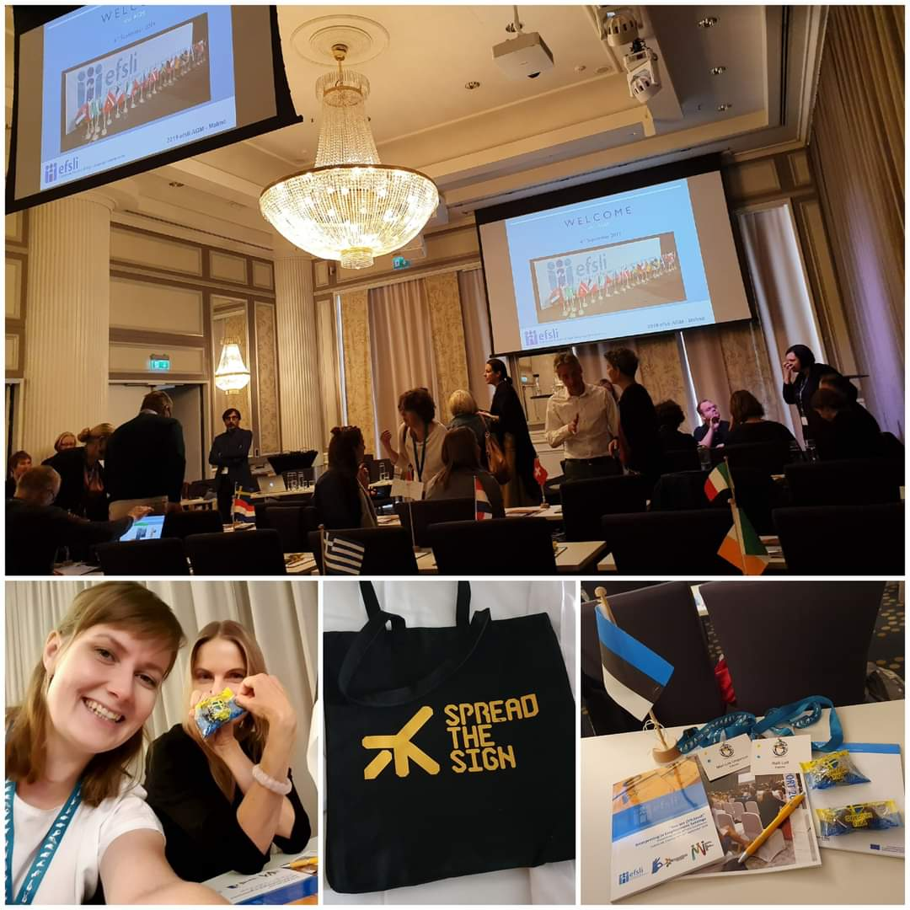
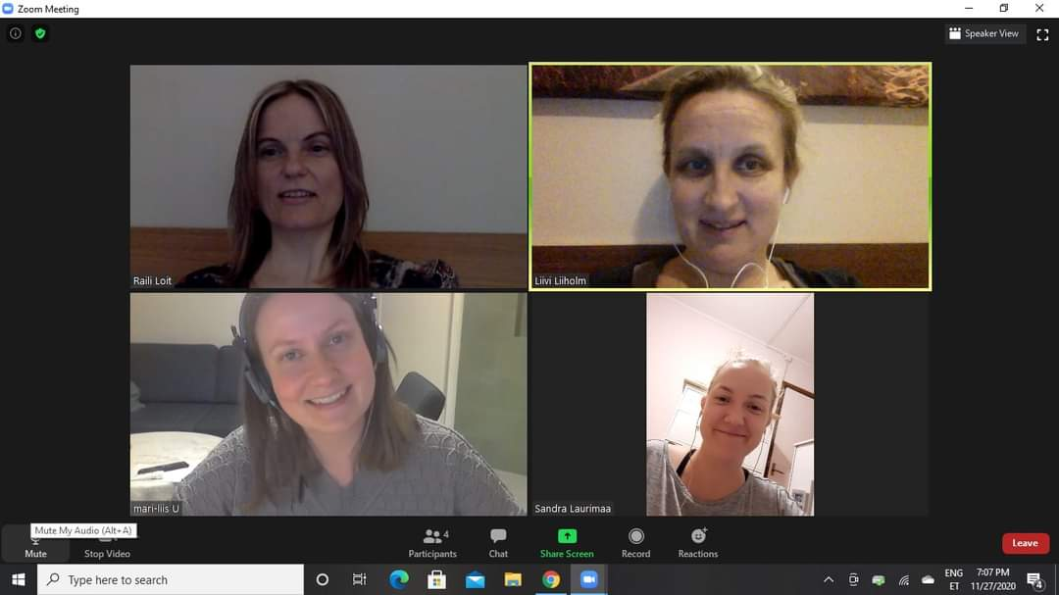
2020
Mis sai edasi?
Esimene koroona kevad ja online koosolekud ning “kas päris elus saab veel kohtuda?”
Sotsiaalministeerium viipekeele tõlketeenuse memorandumi tagasisidestamine
EFSLI aasta koosolekul osalemine
Juunis EKI terminitöö toetuse pälvimine
Oktoobris kutse taastõndamise läbiviimine, üks kutseeksam

Slide 5
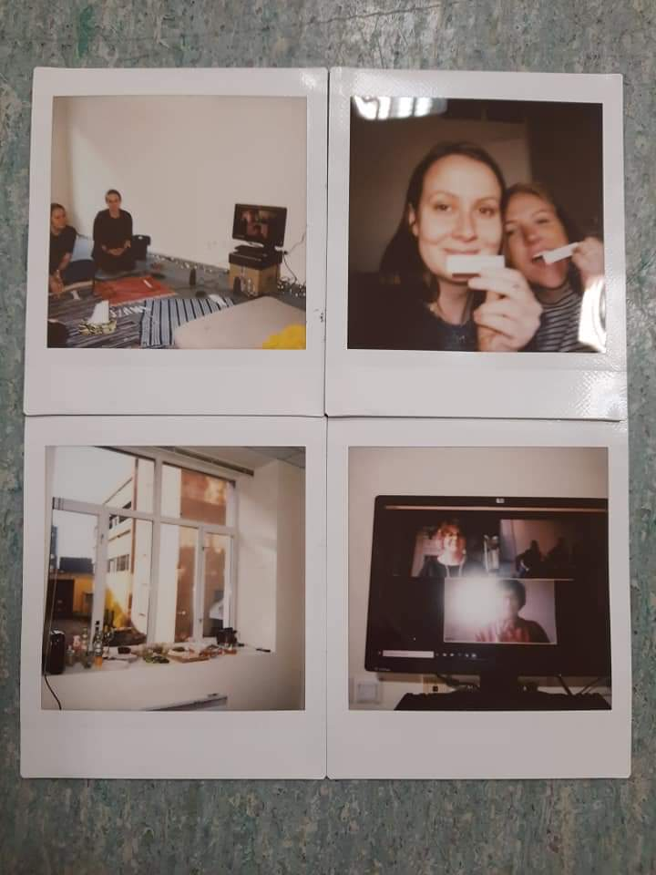
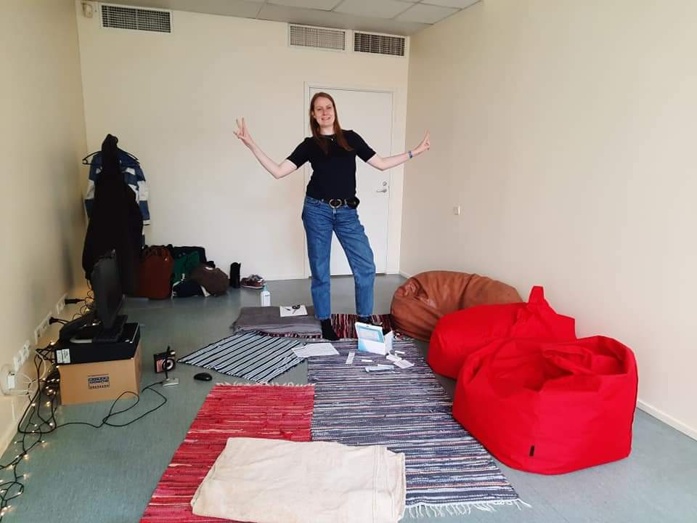
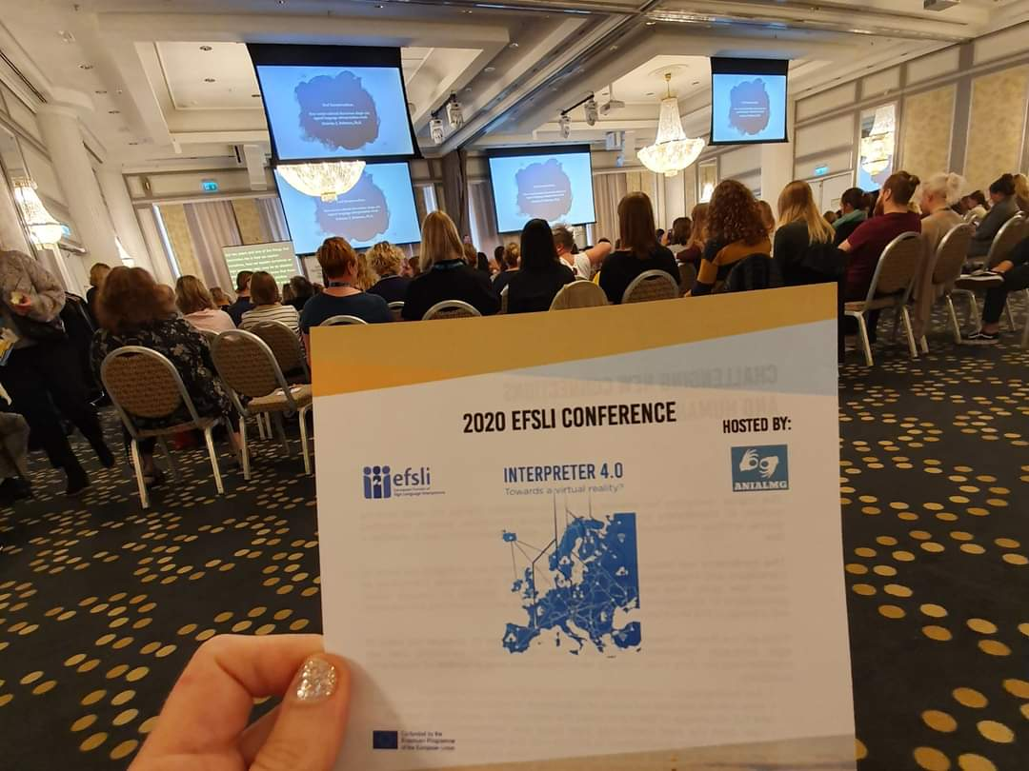
2021
EVK kutsekomisjoni töö, sh kutse taastõendamised
EFSLI aastakoosoleku ja konverentsil veebis osalemine
EVK jututoa korraldamine Pardas
Riigikogu Sotsiaalkomisjoni viipekeele tõlketeenuse korraldamise kättesaadavuse ja rahastamise teemalisel istungil osalemine

Slide 6
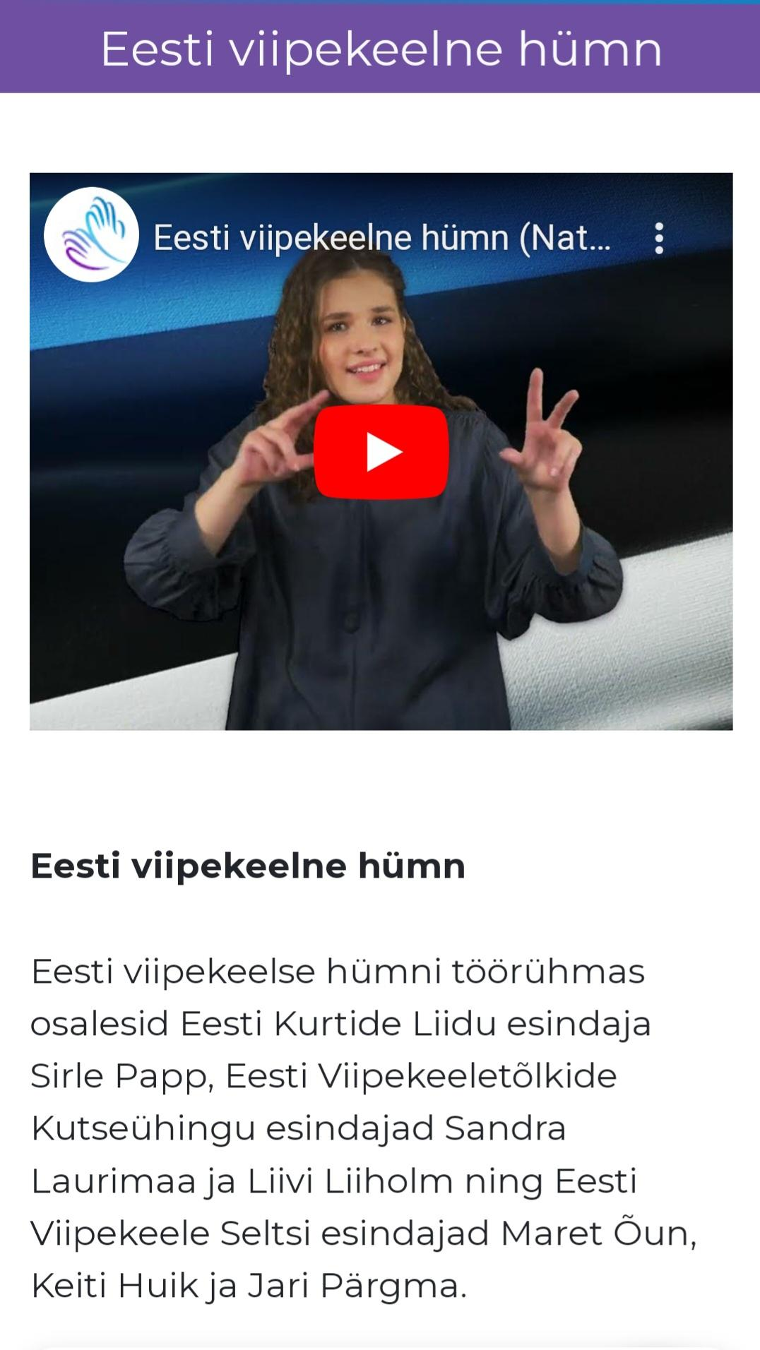
2022
EVS eestvedamisel Eesti hümni viipekeelse versiooni videosse viiplemine
EVK kutsekomisjoni töö, sh kuus taastõendamist ja kolm 6.taseme eksamit
SKA ja Sotsiaalministeeriumi tõlketeenuste disaini koosolekul osalemine
EKL üldkoosoleku ja tänugalal osalemine
Teeninduse Kutsenõukoja koosolekutel osalemine
Taaskord terminitöö toetuse pälvimine ja töö meditsiini terminitega, lõpp aruanne
Eesti viipekeele tõlgi kutsestandardi muutmise ettepanekuteks küsitluse koostamine

Slide 7
Kulud 2022
 | Tulud | Kulud | Jääk
Üldkulu (koduleht, domeeninimi, liikmemaksud) |  | 285,45
Kutsekomisjon | 1852 | 1581 | 893,51
EKI sõnastiku projekt | 1200 | 1379 | 10,13
Koolitusprojektide jääk |  |  | 6836,98
Vaba jääk |  |  | 2615,70

Slide 8
Täname tähelepanu eest!

